Slide 1



Das OER-Grundrezept -
mit wenigen Zutaten zum offenen Material
Comenius-Institut e.V. Münster
Lizenz: CC BY 4.0

Slide 2
❓
🤔
❓
🤔
OER?
(= Open Educational Resources)
❓
❓
🤔
🤔
Comenius-Institut e.V. Münster
Lizenz: CC BY 4.0

Slide 3
Open Educational Resources (OER) = freie Lehr- und Lernmaterialien, die unter offenen Lizenzen veröffentlicht werden, um sie rechtssicher und kostenlos benutzen, bearbeiten und durch Dritte weiterzuverarbeiten - ohne oder mit geringfügigen Einschränkungen.
OER bieten eine verlässliche Basis, die individuell angepasst und kreativ verändert werden kann. Sie sind frei teilbar und bleiben durch Weitergabe und Anpassung aktuell, sodass Wissen und Traditionen nicht verloren gehen. Durch ihre klare Struktur geben sie Sicherheit und erleichtern den Einstieg – wie ein Rezept, das immer gelingt.
Comenius-Institut e.V. Münster
Lizenz: CC BY 4.0

Slide 4
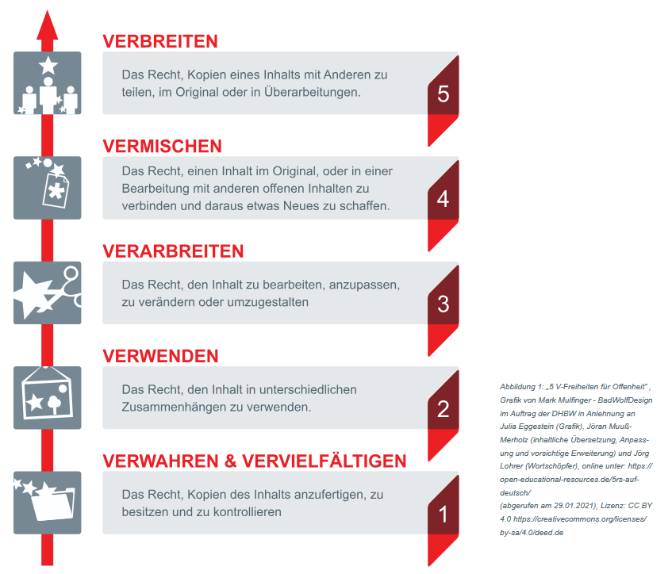
Für OER bedeutet das:
„5 V-Freiheiten für Offenheit“ , Grafik von Mark Mulfinger - BadWolfDesign im Auftrag der DHBW in Anlehnung an
Julia Eggestein (Grafik), Jöran Muuß-Merholz (inhaltliche Übersetzung, Anpassung und vorsichtige Erweiterung) und Jörg Lohrer (Wortschöpfer), online unter: https://open-educational-resources.de/5rs-auf-deutsch/
Lizenz: CC BY 4.0
Comenius-Institut e.V. Münster
Lizenz: CC BY 4.0

Slide 5
Wie lautet das Grundrezept von OER, welche Zutaten braucht es?
Comenius-Institut e.V. Münster
Lizenz: CC BY 4.0

Slide 6
Das OER-Rezept zum Nachbacken
🍰
🌾
CC-Lizenz
Mehl
🧈
Modularisierung
Fett
🍯
Offenes Format
Süßungsmittel
🥛
Metadaten
Milch
🧂
Veröffentlichung
Backpulver + Prise Salz
Comenius-Institut e.V. Münster
Lizenz: CC BY 4.0

Slide 7
🌾
Ohne Mehl keinen Kuchen, ohne Lizenz kein OER!
Comenius-Institut e.V. Münster
Lizenz: CC BY 4.0

Slide 8

Canva-Lizenz

Slide 9
🧑‍⚖️
Schritt 1: Rechte & Lizenzen klären
  Warum Lizenzen wichtig sind?
  Welche Lizenzen gibt es?
  Fallstricke & Tipps
  Hands-On: Vom Material zum OER mit der richtigen Lizenz
Comenius-Institut e.V. Münster
Lizenz: CC BY 4.0

Slide 10
Warum Lizenzen wichtig sind?
  Klarheit & Rechtssicherheit: CC-Lizenzen regeln Nutzungsmöglichkeiten und erleichtern legales Teilen & Weiterverwenden.
  Kollaboration: Sie fördern gemeinsames Arbeiten und den Austausch von Materialien. Form der Netiquette!
  Teilhabe & Bildungsgerechtigkeit: Materialien sind frei zugänglich und unabhängig von finanziellen Mitteln nutzbar.
  Verbreitung & Effizienz: Vorhandene Inhalte können genutzt und angepasst werden, statt alles neu zu erstellen.
Comenius-Institut e.V. Münster
Lizenz: CC BY 4.0

Slide 11
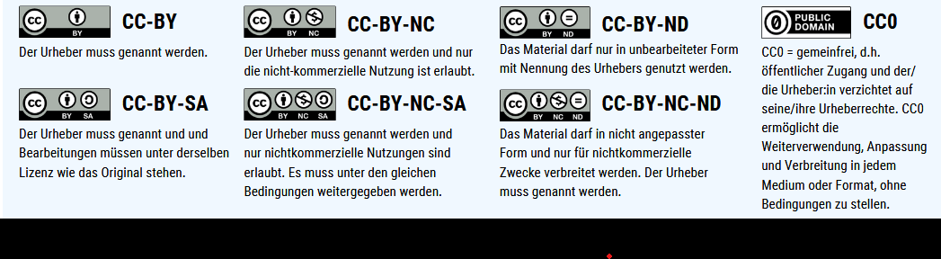
Welche Lizenzen gibt es?
CC-Lizenzen im Überblick: https://creativecommons.org
Comenius-Institut e.V. Münster
Lizenz: CC BY 4.0

Slide 12
⚠️
Achtung - Fallstricke
  Bild- & Textlizenz getrennt betrachten: Bildlizenzen können anders sein als Gesamtmaterial => einzeln ausweisen. Zu beachten: Schöpfungshöhe bei KI-Generierung & vertragliche Regelung mit Grafikern.
  Achtung bei Canva, Pixabay etc.: Bilder stehen unter Anbieter-Lizenz, nicht kompatibel mit OER bzw. CC-Lizenz!
  Wirklich CC? Freie Verfügbar- & Nutzbarkeit ≠ CC-Lizenz. Sie muss extra ausgewiesen werden!
  Datenschutz & Persönlichkeitsrechte: Marken- & Persönlichkeitsrechte, Datenschutz oder Patente können zusätzliche Genehmigungen erfordern.
Comenius-Institut e.V. Münster
Lizenz: CC BY 4.0

Slide 13
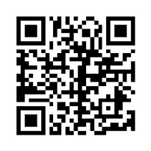
Tipps & Tricks
💡
  Offene Bilddatenbanken oder eigene Bilder verwenden: z.B. Openverse,CocoMaterial, Wikimedia Commonsoder Google-Suchfilter → Nutzungsrechte → Creative Commons
  Freie Schriftarten nutzen: z.B. Fontsquirrel
  Bild- & Lizenzgenerator als Unterstützungstools, z.B. https://lizenzhinweisgenerator.de/
  Unsicher? Rechtsberatung suchen: z.B. Rechtsinformationsstelle ORCA.nrw, Rechtsfragen-Workshops von twillo, irights.info oder unser offener Element-Raum “OER-Rechtsfragen” ->
Comenius-Institut e.V. Münster
Lizenz: CC BY 4.0

Slide 14
⚠️
Achtung: Markenrecht
  Keine Abbildungen: Logos, Produkte, Verpackungen oder Figuren dürfen nicht fotografiert oder abgebildet werden ohne Erlaubnis! Auch Nachbildungen z.B. in Form von KI-Bildern, die eindeutig z.B. Playmobil darstellen, sind i.d.R. unzulässig. Auch Coverbilder i.d.R. urheberrechtlich geschützt und dürfen nicht ohne schriftliche Freigabe verwendet werden. Auch Screenshots sind unzulässig!
  Markennennung: Markennennung im beschreibenden als Textform ist ok (z.B. Playmobil ist ein beliebtes Spielzeug.)
Comenius-Institut e.V. Münster
Lizenz: CC BY 4.0

Slide 15
Tipps & Tricks
💡
  Neutrales Ersatzbild: Zeichnungen eigener, generischer Figuren (Stickfiguren, Comicfiguren etc.)., KI-generierte Figuren sind erlaubt, wenn sie nicht markentypisch ähnlich sind. Bei Covern neutrale, offene Symbolbilder (z.B. Buch).
  CC-lizenzierte Alternativen nutzen: offene 3D-Figuren, Emojis, OpenClipart, eigene Icons
  Wenn ein reales Produkt gezeigt werden muss, dann so abstrakt, dass keine Zuordnung möglich ist: Nur Umrisslinien, Farben & Schriftzüge entfernen, Proportionen verändern, keine charakteristischen Details
Comenius-Institut e.V. Münster
Lizenz: CC BY 4.0

Slide 16
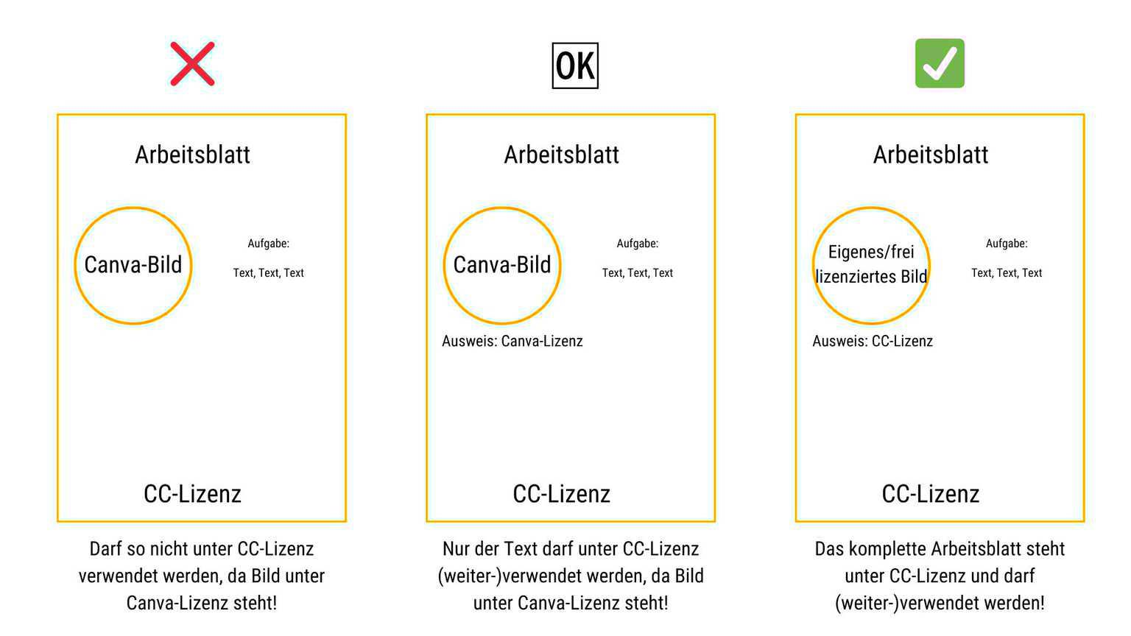
Canva zur Gestaltung von OER?
https://oer.community/canva/
Comenius-Institut e.V. Münster
Lizenz: CC BY 4.0

Slide 17
⚠️
Achtung - Fallstricke: Padlet & Task-Cards
Grundsätzlich gilt: Ein urheberrechtlich geschütztes PDF darf nicht ohne Erlaubnis des Rechteinhabers öffentlich zugänglich gemacht werden – auch nicht in einer TaskCard, wenn diese von anderen eingesehen werden kann!
Inhalte wie Arbeitsblätter, Bücher, PDFs etc. sind i.d.R. durch das Urheberrecht geschützt. Nur der Urheber oder Verlag darf entscheiden, ob sie veröffentlicht oder weitergegeben werden dürfen. Wenn die TaskCard öffentlich zugänglich ist, braucht man eine ausdrückliche Erlaubnis des Rechteinhabers.
Comenius-Institut e.V. Münster
Lizenz: CC BY 4.0

Slide 18
Tipps & Tricks
💡
  Link statt PDF: Statt das PDF hochzuladen, den offiziellen Link oder die Quelle angeben, wenn es legal online verfügbar ist.
  Private Nutzung: Für dich privat darfst du ein solches PDF natürlich speichern und nutzen. Auch die TaskCard / Padlet darf nicht-öffentlich verwendet werden.
  Offene oder eigene Inhalte nutzen: Nur eigene Materialien oder OER unter offene Lizenzen (z. B. Creative Commons) öffentlich nutzen.
Comenius-Institut e.V. Münster
Lizenz: CC BY 4.0

Slide 19
⚠️
Achtung - Fallstricke: KI-Nutzung
  Nutzungsbedingungen der KI-Anbieter beachten: Manche KI-Anbieter räumen zwar Nutzungsrechte ein, aber keine explizite CC-Freigabe.
  Urheberrechtsverletzungen Wenn das Output Material zu nah am Original ist, kann eine Urheberrechtsverletzung vorliegen.
  Fehlende Transparenz: Viele KI-Modelle geben Inhalte aus, ohne die Quellen zu nennen => es können Falschinformationen in OER-Materialien enthalten sein.
Comenius-Institut e.V. Münster
Lizenz: CC BY 4.0

Slide 20
Tipps & Tricks
💡
  Prompting mitdenken: KI so steuern, dass sie OER-taugliche Ergebnisse liefert & Quellen überprüfen
  Ethisch sauber arbeiten: Keine echten Personen oder Schülerdaten verwenden. Keine diskriminierenden Stereotype reproduzieren. Transparenz erzeugen: Erkläre, wie OER entstanden ist (z.B. Bild: KI-generiert)
  Angebote & Schulungen nutzen: z.B. KI & OER von ORCA.NRW, Blog zu KI der HOOU, Angebote von Twillo oder Webinarreihe “KI-Infrastruktur für Bildung” von edu-sharing
Comenius-Institut e.V. Münster
Lizenz: CC BY 4.0

Slide 21
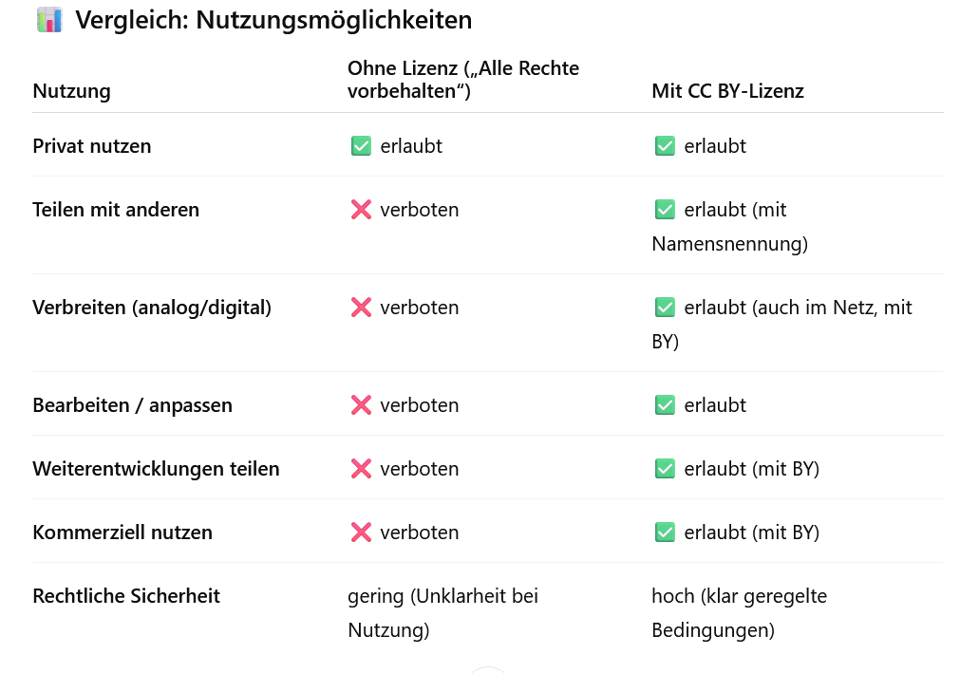
Comenius-Institut e.V. Münster
Lizenz: CC BY 4.0

Slide 22
Canva-Lizenz
WAS EINE CC-LIZENZ FÜR CORINNA BEDEUTET:
SIE WEISS, WIE SIE DAS MATERIAL VERWENDEN KANN
SIE KANN ES MIT ANDEREN TEILEN UND VERBREITEN
SIE SPART SICH ZEIT UND ZUSÄTZLICHEN AUFWAND

Slide 23
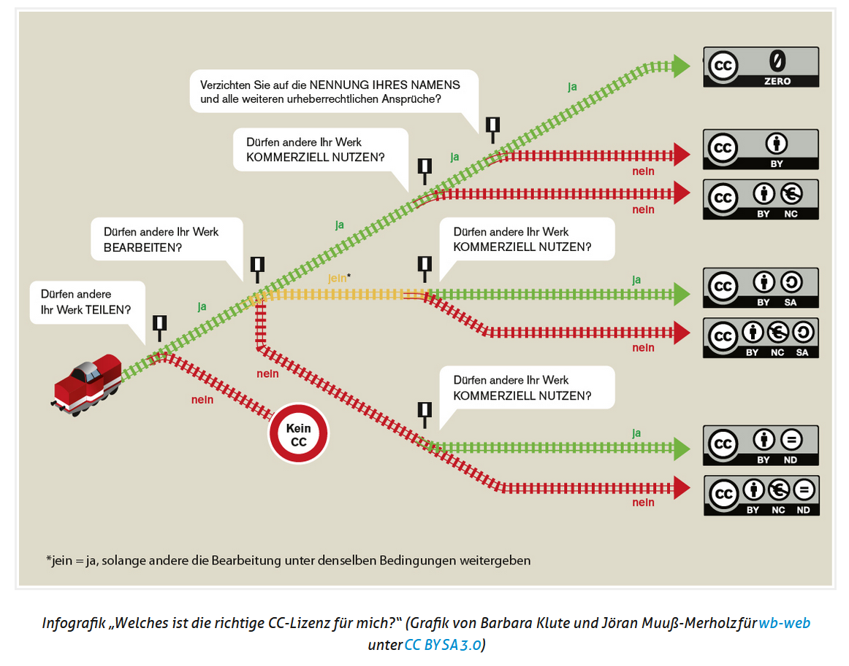
Welche
CC-Lizenz
nehme ich?
Comenius-Institut e.V. Münster
Lizenz: CC BY 4.0
https://wb-web.de/material/medien/die-cc-lizenzen-im-uberblick-welche-lizenz-fur-welche-zwecke-1.html

Slide 24
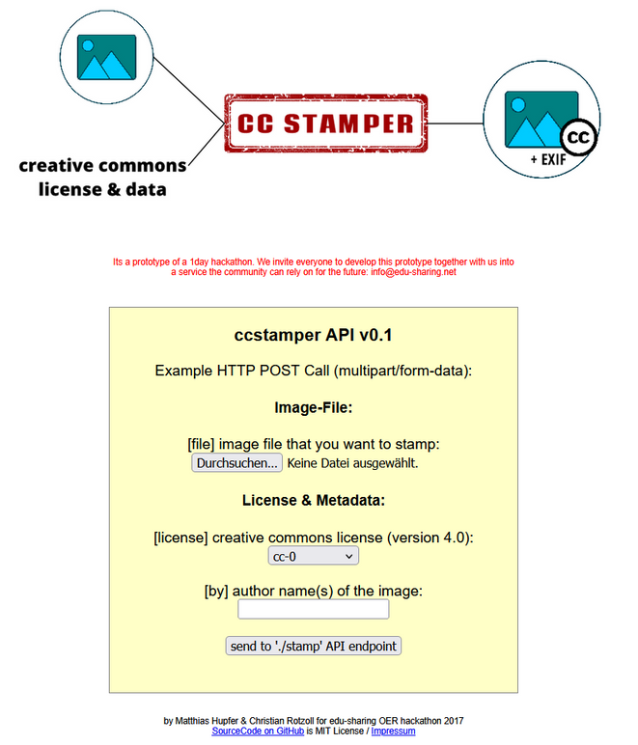
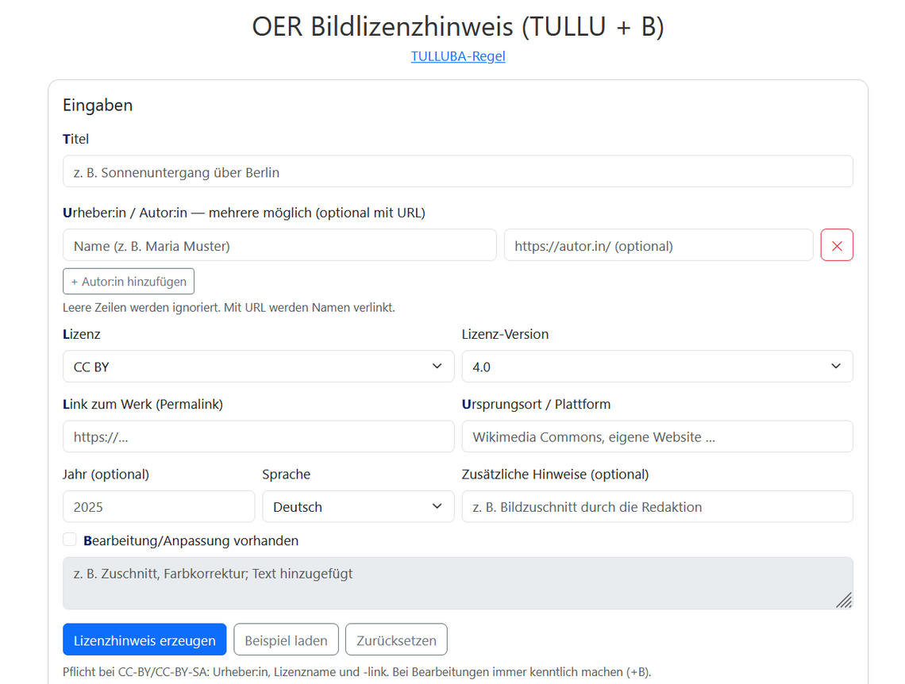
Tools - CC-Lizenzen
🛠️
https://ccstamper.edu-sharing.org
https://joerglohrer.github.io/bildmetagenerator/bildlizenzgenerator.html
Comenius-Institut e.V. Münster
Lizenz: CC BY 4.0

Slide 25
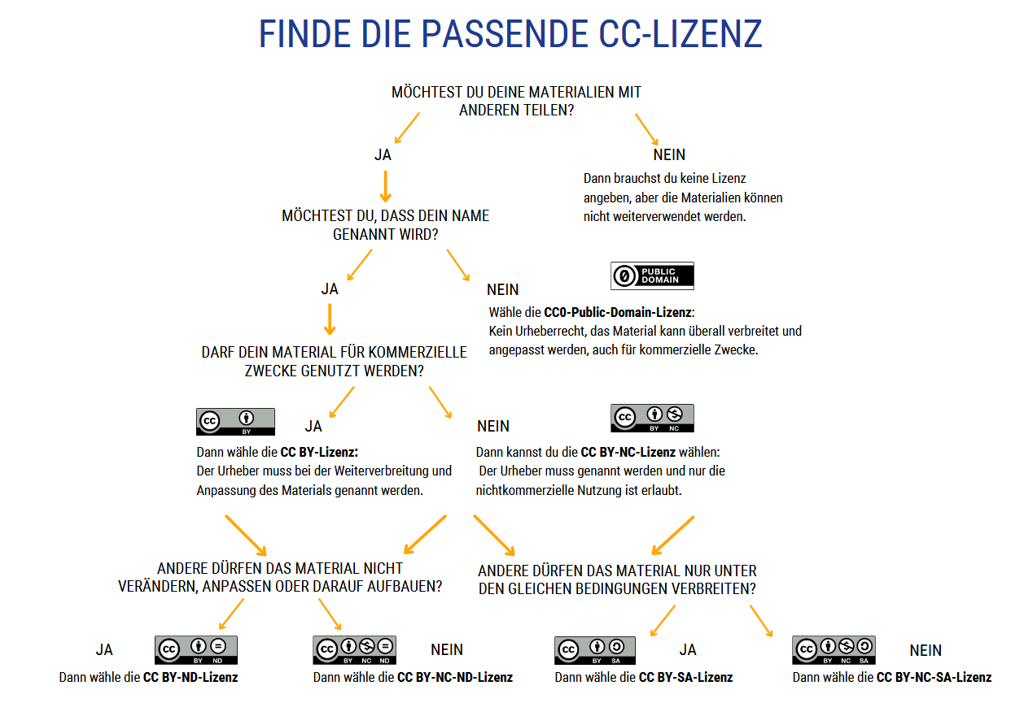
Tools - CC-Lizenzen
🛠️
https://creativecommons.org/chooser/
Comenius-Institut e.V. Münster
Lizenz: CC BY 4.0
https://oer.community/oer-und-oep/handout-cc-lizenzen.pdf

Slide 26
Fett im Gebäck, einzelne Elemente miteinander verbinden für flexible OER
🧈
Comenius-Institut e.V. Münster
Lizenz: CC BY 4.0

Slide 27
Canva-Lizenz

Slide 28
Schritt 2: Modularisierung
🧩
  Warum Module wichtig sind?
  Merkmale der Modularisierung bei OER
  Fallstricke & Tipps
  Hands-On: Zerlege ein Material in einzelne OER-Bausteine
Comenius-Institut e.V. Münster
Lizenz: CC BY 4.0

Slide 29
Warum Modularisierung für OER wichtig ist?
Modularisierung bei OER (Open Educational Resources) bedeutet, dass Bildungsmaterialien so aufbereitet und strukturiert werden, dass sie aus einzelnen, wiederverwendbaren Bausteinen (Modulen) bestehen, anstatt nur als fertige, geschlossene Gesamteinheiten vorzuliegen.
Kernidee:
Lehrmaterial wird in kleinere, klar abgegrenzte Lerneinheiten zerlegt, die unabhängig voneinander genutzt, kombiniert, angepasst oder weiterentwickelt werden können.
Comenius-Institut e.V. Münster
Lizenz: CC BY 4.0

Slide 30
Merkmale der Modularisierung bei OER:
  Granularität: Materialien werden in kleine, in sich geschlossene Einheiten aufgeteilt (z.B. ein Arbeitsblatt, ein Video, Bild oder Quiz)
  Wiederverwendbarkeit: Jedes Modul kann in unterschiedlichen Kontexten eingesetzt werden
  Flexibilität & Adaptierbarkeit: Lehrende und Lernende können die Module nach Bedarf zusammenstellen oder anpassen. Die Module lassen sich leicht verändern (z. B. übersetzen, kürzen, erweitern).
Comenius-Institut e.V. Münster
Lizenz: CC BY 4.0

Slide 31
⚠️
Achtung - Fallstricke
  Roter Faden/Kontext: Werden Lerninhalte in zu kleine Fragmente zerlegt, geht ggf. der inhaltliche Zusammenhang verloren. Lernende verlieren die Orientierung, Lehrende müssen Arbeit investieren, um wieder Struktur herzustellen.
  Metadaten/Beschreibung: Ohne Angaben zu Thema, Kompetenzen, Zielgruppe oder Niveau sind Module schwer auffindbar und einzuordnen.
  Didaktische Kohärenz: Unterschiedliche Sprache, Layouts oder Ansätze der Module verwirren Lernende; ggf. lohnt sich eine Anpassung (sofern die Lizenz das erlaubt).
Comenius-Institut e.V. Münster
Lizenz: CC BY 4.0

Slide 32
Tipps & Tricks
💡
  Kompetenzen definieren: Jedes Modul sollte Kompetenzen ausweisen („Nach Abschluss können Lernende …“).
  Einheitlicher Aufbau: Wiederkehrende Elemente z.B. Einführung – Inhalt – Übung – Reflexion für mehr Konsistenz.
  Klare Lizenzierung & Beschreibung: Offene CC-Lizenzen (möglichst CC-BY/CC-BY-SA) & kurze Angaben zu Inhalt/Zielgruppe für eine einfache Nachnutzung.
  Offene Formate verwenden: Editierbare Dateiformate (z.B. ODT, H5P, Markdown) bei der Erstellung nutzen, um die Anpassung zu erleichtern.
Comenius-Institut e.V. Münster
Lizenz: CC BY 4.0

Slide 33
Canva-Lizenz
WAS DIE MODULARISIERUNG FÜR CORINNA BEDEUTET:
SIE KANN EINZELNE BAUSTEINE DES MATERIALS VERWENDEN
SIE KANN ES IN IHRE LERNREIHE EINBAUEN
SIE KANN ES ANPASSEN UND WIEDER MIT ANDEREN TEILEN

Slide 34
🍯
Ohne Süße schmeckt der Kuchen nicht, ohne offenes Format macht die Weiterentwicklung sauer
Comenius-Institut e.V. Münster
Lizenz: CC BY 4.0

Slide 35
Canva-Lizenz

Slide 36
Schritt 3: Offenes Format
📃
  Warum sind offene Formate wichtig?
  Welche Möglichkeiten gibt es?
  Fallstricke & Tipps
  Hands-On: Vom geschlossenen ins offene Format
Comenius-Institut e.V. Münster
Lizenz: CC BY 4.0

Slide 37
Warum offene Formate für OER wichtig sind?
  Barrierefreiheit und Zugänglichkeit: Offene Formate (z. B. ODT, ODS, Markdown etc.) können ohne teure Software genutzt und unabhängig vom Betriebssystem oder Gerät geöffnet werden.
  Nachnutzbarkeit & Bearbeitbarkeit: OER lebt davon, dass Materialien angepasst, kombiniert und weiterentwickelt werden können, offene Formate erlauben eine einfache Bearbeitung.
  Kompatibilität & Austauschbarkeit: Offene Formate erleichtern den Austausch von Materialien zwischen unterschiedlichen Plattformen und Tools.
Comenius-Institut e.V. Münster
Lizenz: CC BY 4.0

Slide 38
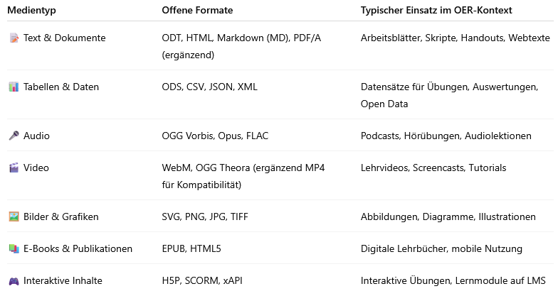
Welche Möglichkeiten gibt es?
Comenius-Institut e.V. Münster
Lizenz: CC BY 4.0

Slide 39
⚠️
Achtung - Fallstricke
  Komfort & Gewohnheit: Viele Lehrende sind an proprietäre Formate gewöhnt (z. B. .docx, .pptx). Offene Alternativen wie .odt sind vorhanden, werden aber weniger unterstützt und erfordern Umgewöhnung.
  Kompatibilitätsprobleme: Beim Öffnen in verschiedenen Programmen kann es zu Layoutverschiebungen oder Funktionsverlusten kommen. Besonders komplexe Inhalte (interaktive Elemente, Multimedia) sind in offenen Formaten oft schwieriger abbildbar.
  Fehlende Kenntnis & Akzeptanz: Offene Formate sind nachhaltiger, aber kurzfristig ist es einfacher, mit verbreiteten proprietären Formaten zu arbeiten, weil sie “reibungslos” funktionieren.
Comenius-Institut e.V. Münster
Lizenz: CC BY 4.0

Slide 40
Tipps & Tricks
💡
  Bearbeitbarkeit ggf. durch “Doppelformat” sichern: Wenn PDFs veröffentlicht werden auch die Quelldateien (z.B. ODT, ODP, SVG) mitgeben. So können andere wirklich remixen, statt nur „lesen“.
  Usability bedenken: Offene Formate können fremd wirken, deshalb klare Hinweise geben, wie sie geöffnet werden & evtl. kurze Anleitungen oder Links zu kostenlosen Programmen hinzufügen.
  Konvertierung vereinfachen: Bestenfalls gibt es gemeinsame Absprachen & Standards für die Nutzung von offenen Formaten, sonst kann man mit Konvertierungstools geschlossene in offene Formate überführen (ggf. allerdings mit Layoutproblemen)!
Comenius-Institut e.V. Münster
Lizenz: CC BY 4.0

Slide 41
Canva-Lizenz
WAS EIN OFFENES FORMAT FÜR CORINNA BEDEUTET:
SIE KANN DAS MATERIAL EINFACH BEARBEITEN.
SIE KANN EINZELNE ELEMENTE DES MATERIALS VERWENDEN.
SIE KANN ES ALS OFFENES FORMAT MIT ANDEREN TEILEN.

Slide 42
Tools - Converter
🛠️
z.B. :
https://www.freeconvert.com/
https://tools.pdf24.org/de/pdf-converter
https://www.online-convert.com/de
Comenius-Institut e.V. Münster
Lizenz: CC BY 4.0

Slide 43
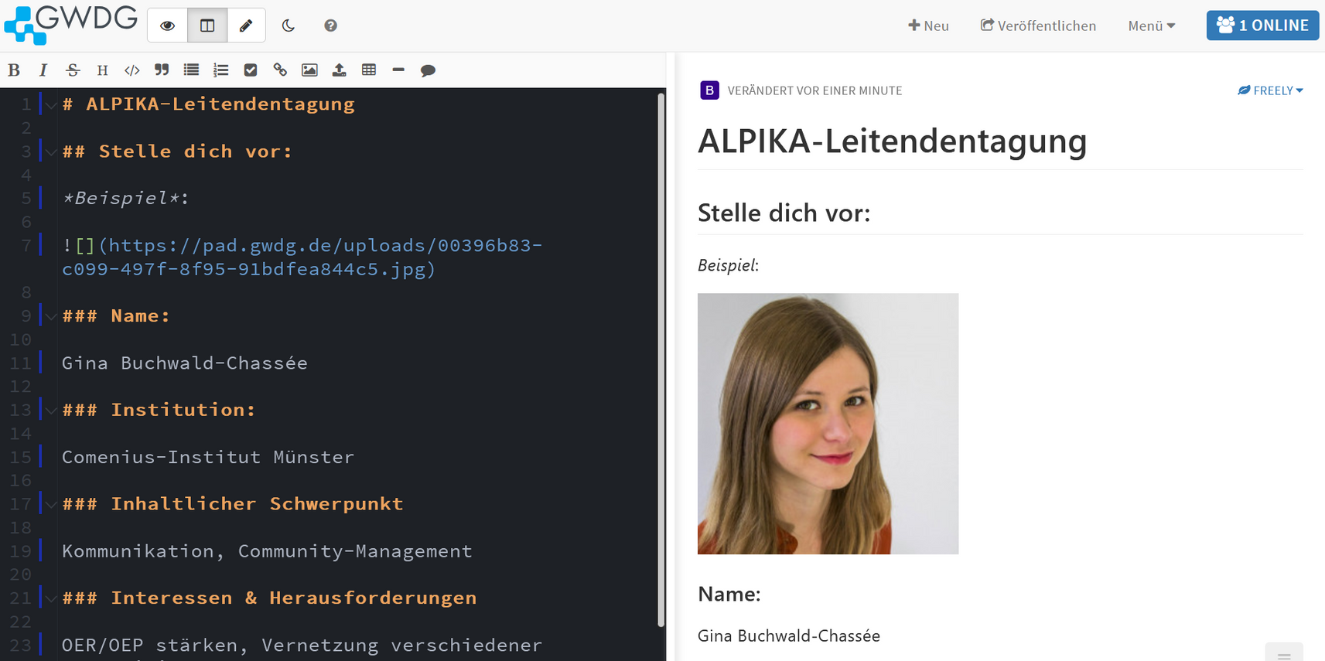
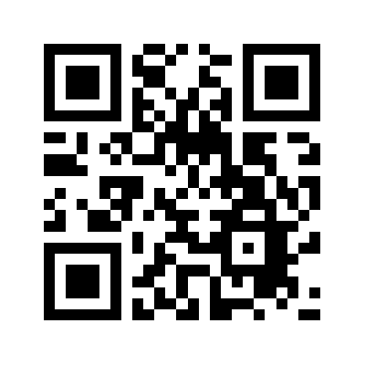
Tools - Markdown
🛠️
Wer ausprobieren mag:
https://t1p.de/MDAusprobieren
Doku zum Workshop beim Projekt KlimaOER:https://oer.community/markdown-einfuehrung-klimaoer/
Comenius-Institut e.V. Münster
Lizenz: CC BY 4.0

Slide 44
Milch macht den Kuchen saftig, Metadaten machen OER
reichhaltig
🥛
Comenius-Institut e.V. Münster
Lizenz: CC BY 4.0

Slide 45
Canva-Lizenz

Slide 46
Schritt 4: Metadaten
🏷️
  Was sind Metadaten & warum sind sie für OER wichtig?
  Welche Metadatenstandards gibt es?
  Fallstricke & Tipps
  Hands-On: Füge den Materialien Metadaten hinzu
Comenius-Institut e.V. Münster
Lizenz: CC BY 4.0

Slide 47
Was sind Metadaten?
Metadaten = strukturierte Informationen über den Inhalt, um ihn auffindbar zu machen (quasi „Daten über Daten“).
Man unterscheidet häufig:
Formale Metadaten: Beschreiben eher technische und organisatorische Eigenschaften. Beispiele: Titel, Autor:in, Medientyp (Video, Arbeitsblatt), Sprache, Datum, usw.
Inhaltliche Metadaten: Beziehen sich auf die Didaktik & Pädagogik. Beispiele: Lernziele, Zielgruppe, Einsatzszenario, didaktisch-pädagogische Qualitätskriterien, Grad der Interaktivität.
Comenius-Institut e.V. Münster
Lizenz: CC BY 4.0

Slide 48
Warum sind Metadaten für OER wichtig?
  Auffindbarkeit & Transparenz: Nur durch Metadaten (z.B. Titel, Autor:in...) können OER in Suchmaschinen, Repositorien oder Plattformen gezielt gefunden werden. Nutzer:innen können einschätzen, ob ein Material aktuell, vertrauenswürdig & passend ist und wie es verwendet werden kann.
  Interoperabilität & Wiederverwendung: Einheitliche Metadatenstandards ermöglichen Austausch zwischen Plattformen. Dadurch können Materialien leichter kombiniert, angepasst oder in neue Kontexte eingebettet werden.
Comenius-Institut e.V. Münster
Lizenz: CC BY 4.0

Slide 49
Welche Metadatenstandards gibt es?
  Dublin Core (DCMI): Einer der ältesten Metadatenstandards mit 15 Basisfeldern (z. B. Titel, Autor:in...).
  LOM (Learning Object Metadata): Für Bildungsressourcen entwickelt mit Kategorien wie Allgemein, Technische Angaben, Pädagogik.
  schema.org: Allgemeiner Web-Standard, von Suchmaschinen unterstützt.
  Allgemeines Metadatenprofil für Bildungsressourcen (AMB): Für den deutschsprachigen Bildungsbereich entwickeltes Metadatenprofil. Definierte Pflicht- & optionale Felder für formale & didaktische Metadaten.
Comenius-Institut e.V. Münster
Lizenz: CC BY 4.0

Slide 50
⚠️
Achtung - Fallstricke
  Aufwand & Motivation: Viele Lehrende sehen es als Zusatzarbeit und geben nur das Nötigste an → dadurch sinkt die Qualität und Nachnutzbarkeit.
  Uneinheitliche Standards: Metadaten sind durch verschiedene Standards schwer zwischen Systemen austauschbar (Interoperabilitätsproblem).
  Technische Barrieren & Unvollständigkeit: Nicht alle Plattformen machen die Eingabe von Metadaten benutzerfreundlich. Teilweise gibt es keine Pflichtfelder oder zu komplexe Eingabemasken.
  Konsistenz: Freitextfelder (z.B. Schlagworte) werden unterschiedlich befüllt. Ohne einheitliches Vokabular entsteht „Wildwuchs” & erschwert die Suche.
Comenius-Institut e.V. Münster
Lizenz: CC BY 4.0

Slide 51
Tipps & Tricks
💡
  Vorlagen & Checklisten nutzen: Fertige Metadaten-Templates helfen, nichts zu vergessen. Z.B: https://projekt.oer.community/foerbicometa/metadata-generator.html
  Automatisierung einsetzen: Viele Tools (z.B. H5P) erzeugen automatisch Basis-Metadaten wie Erstellungsdatum, Dateiformat...
  Copy & Paste aus bestehenden OER: Bei ähnlichen Materialien kann man die Metadaten übernehmen & anpassen. Das spart Zeit und sorgt für Konsistenz.
  Metadaten im Arbeitsprozess integrieren: Pflichtangaben wie Titel, Autor:in, Jahr, Lizenz etc. nicht vergessen, damit OER nicht nur offen liegt, sondern auch nutzbar ist.
Comenius-Institut e.V. Münster
Lizenz: CC BY 4.0

Slide 52
Canva-Lizenz
WAS METADATEN FÜR CORINNA BEDEUTEN:
SIE WEISS, WORUM ES BEI DEM MATERIAL GEHT.
ES KANN PLATTFORÜBERGREIFEND GETEILT WERDEN.
ES WIRD WEITER VERBREITET UND AUFFINDBAR.

Slide 53
Ohne Backpulver geht der Teig nicht auf, ohne Veröffentlichung von OER keine Verbreitung
🧂
Comenius-Institut e.V. Münster
Lizenz: CC BY 4.0

Slide 54
Canva-Lizenz

Slide 55
Schritt 5: Veröffentlichung
🌐
  Wie veröffentliche ich mein OER-Material?
  Wo veröffentliche ich mein Material? Welche Plattformen/OER-Repositorien gibt es?
  Fallstricke & Tipps
  Hands-On: Veröffentliche ein Material auf einer OER-Plattform
Comenius-Institut e.V. Münster
Lizenz: CC BY 4.0

Slide 56
Wie veröffentliche ich mein OER-Material?
1. Materialprüfung: Material inhaltlich, didaktisch & rechtlich prüfen. Fremdmaterial nur mit Lizenzhinweis nutzen, korrekt zitieren.
2. Lizenzhinweis: Empfohlen: CC-BY (Namensnennung, sonst freie Nutzung). Eher vermeiden: ND (keine Bearbeitung), sonst Nachnutzung stark eingeschränkt.
3. Technische Aufbereitung: Offene, verbreitete Formate nutzen (z.B. ODT). Möglichst barrierearm gestalten (Alt-Texte, klare Struktur).
Comenius-Institut e.V. Münster
Lizenz: CC BY 4.0

Slide 57
Wie veröffentliche ich mein OER-Material?
4. Plattform/Repositorium auswählen: Je nach Zielgruppe und Reichweite, über die eigene Homepage hinaus.
5. Metadaten & Beschreibung hinzufügen: Mind. Pflichtangaben (z.B. Titel) & kurze Einführung ins Material (Worum geht’s, wofür?).
6. Verbreitung: z.B. auf Social Media oder im Rahmen von Events
Comenius-Institut e.V. Münster
Lizenz: CC BY 4.0

Slide 58
Wo veröffentliche ich mein OER-Material?
Deutschsprachige OER-Repositorien:
Schule: z.B. edu-sharing / WirLernenOnline
Hochschule: z.B. OERSI, twillo, Landesrepositorien z.B. ZOERR
Fachbezogen: z.B. rpi-virtuell, relilab oder religionsunterricht.netmit Fokus auf Religionspädagogik
Weitere Möglichkeiten:
z.B. GitHub/GitLab für Materialien mit Versionierung
Eigene Plattform, Moodle oder Nextcloud (wenn frei zugänglich)
Dezentraler Datenraum auf Basis des Social Media Protokolls Nostr
Comenius-Institut e.V. Münster
Lizenz: CC BY 4.0

Slide 59
⚠️
Achtung - Fallstricke
  Rechtliches: Fehlende CC-Hinweise & Quellenangaben.
  Fehlender Kontext & Metadaten: Materialien ohne Beschreibung oder Einführung wirken schwer nutzbar & ohne Metadaten schwer auffindbar.
  Nachhaltigkeit & Aktualität: Materialien werden hochgeladen, aber nie aktualisiert (veraltete Inhalte).
  Unsicherheit: Viele Lehrende kennen Lizenzen und Plattformen nicht → Angst vor Fehlern.
  Zeitaufwand: Da Plattformen kaum miteinander vernetzt sind, müssen Materialien überall manuell eingetragen werden.
Comenius-Institut e.V. Münster
Lizenz: CC BY 4.0

Slide 60
Tipps & Tricks
💡
  Materialien mit klarer Beschreibung & in offenen Formaten veröffentlichen + „Didaktische Hinweise“ mitgeben: Wofür eignet sich das Material, wie kann es eingesetzt werden?
  Gleich beim Erstellen darauf achten, nur frei lizenzierte Inhalte zu verwenden → später viel Aufwand gespart.
  Versionierungen nutzen, damit Änderungen nachvollziehbar sind.
  Publikation auf langfristig gesicherten Plattformen (z.B. rpi-virtuell) statt nur auf der eigenen Homepage.
  Materialien explizit als OER kennzeichnen → Vorbildfunktion.
  Verbreitung an relevante Akteur:innen (z.B. über Newsletter/Social Media)
Comenius-Institut e.V. Münster
Lizenz: CC BY 4.0

Slide 61
Canva-Lizenz
WAS DAS FÜR CORINNA BEDEUTET:
SIE WEISS, WO SIE IHR MATERIAL VERÖFFENTLICHEN KANN.
DAS MATERIAL WIRD ÜBER DIE EIGENE BACKSTUBE HINAUS VERBREITET.
IHR MATERIAL IST NACHHALTIG AUFFINDBAR UND GESICHERT.

Slide 62




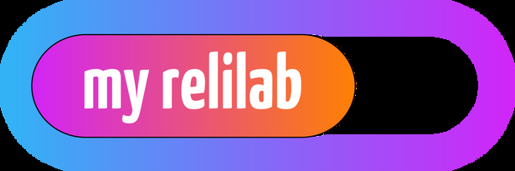
Beispielplattformen:
https://oersi.org/pages/en/docs/add-resources/
Bei anderen ALPIKA-Instituten?
https://material.rpi-virtuell.de/material-vorschlagen/
https://wirlernenonline.de/fachportalinhalte-vorschlagen
https://my.relilab.org/

Slide 63
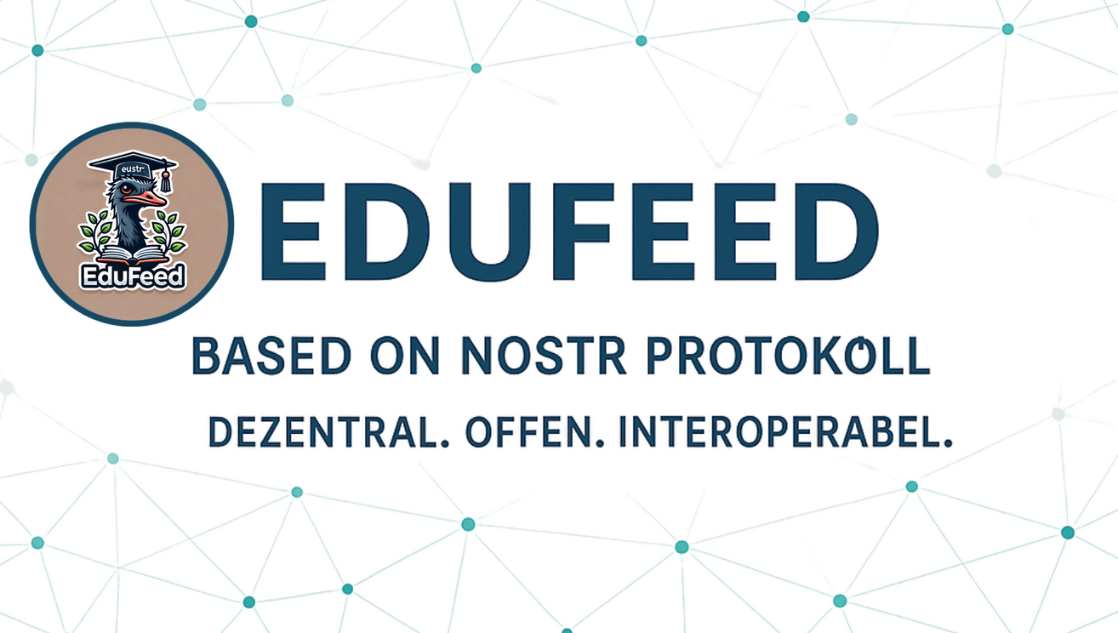
Tools - Dezentraler Datenraum
🛠️
Mehr dazu: https://oer.community/edufeed-pitch/
Comenius-Institut e.V. Münster
Lizenz: CC BY 4.0

Slide 64
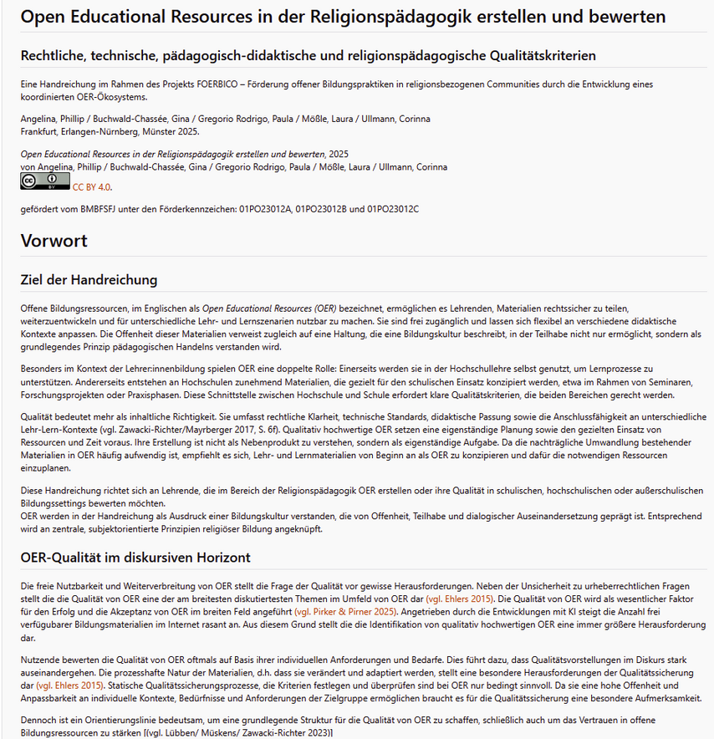
🛠️
Tools - Qualität
https://oer.community/qualitaet/
Comenius-Institut e.V. Münster
Lizenz: CC BY 4.0

